Slide 1
ĐOÁN Ý ĐỒNG ĐỘI
người còn lại sẽ đoán từ khóa
Mỗi đội có 2 người
Đội nào trả lời được nhiều hơn thì chiến thắng
Trong thời gian 2 phút
Một người diễn đạt từ khóa

Slide 2
Đội 1
Nguyên tử
Proton
Nhóm
Chu kì
Lớp electron
Khí hiếm
Calcium
Vỏ nguyên tử
Kim loại

Slide 3
Đội 2
neutron
electron
Iron
Hạt nhân nguyên tử
Phi kim
oxygen
Điện tích hạt nhân
Ô nguyên tố
Nguyên tố hóa học

Slide 4
Hàng chục triệu chất trên Trái Đất đều được tạo nên từ một hoặc nhiều nguyên tố hoá học. Các nhà khoa học đã phân loại chúng như thế nào?

Slide 5
CHỦ ĐỀ 2: PHÂN TỬ
Bài 5: Phân tử - Đơn chất – Hợp chất

Slide 6
NỘI DUNG BÀI HỌC
I. Phân tử
II. Đơn chất
III. Hợp chất
IV. Luyện tập

Slide 7
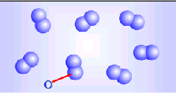
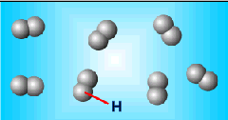
I. Phân tử
Quan sát mô hình phóng đại của các chất sau:
Khí Oxygen
Khí Hydrogen
H
H
Phân tử Oxygen
Phân tử Hydrogen

Slide 8
Nước
Muối ăn
H
H
Cl
Na
Phân tử nước
Phân tử muối ăn

Slide 9
I. Phân tử
1. Tìm hiểu về hạt hợp thành của chất và khái niệm phân tử
Khí Oxygen
Nước
Các hạt hợp thành của một chất có đặc điểm gì?

Slide 10
I. Phân tử
1. Tìm hiểu về hạt hợp thành của chất và khái niệm phân tử
Cl
Cl
Cl
Ne
H
H
H
a) Hydrogen
b) Chlorine
c) Hydrogen chloride
d) Neon
Hình 5.1. Hình mô phỏng hạt hợp thành của một số chất
1. Quan sát Hình 5.1 và cho biết hạt hợp thành của chất nào được tạo từ một nguyên tố hoá học, hạt hợp thành của chất nào được tạo từ nhiều nguyên tố hoá học?

Slide 11
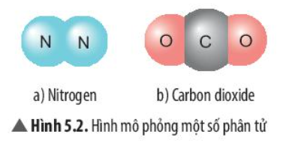
I. Phân tử
Phân tử là hạt đại diện cho chất, gồm một hoặc một số nguyên tử kết hợp với nhau và thể hiện đầy đủ tính chất hoá học của chất
Em hãy mô tả cấu tạo của phân tử Nitrogen và phân tử Carbon dioxide trong hình 5.2?
Lưu ý:
- Có 2 dạng phân tử: phân tử tạo bởi một nguyên tố hoá học và phân tử tạo bởi nhiều nguyên tố hoá học.

Slide 12
I. Phân tử
Em hãy nêu ví dụ:
Phân tử được tạo thành từ 1 nguyên tố hoá học
Phân tử được tạo thành từ 2 nguyên tố hoá học

Slide 13
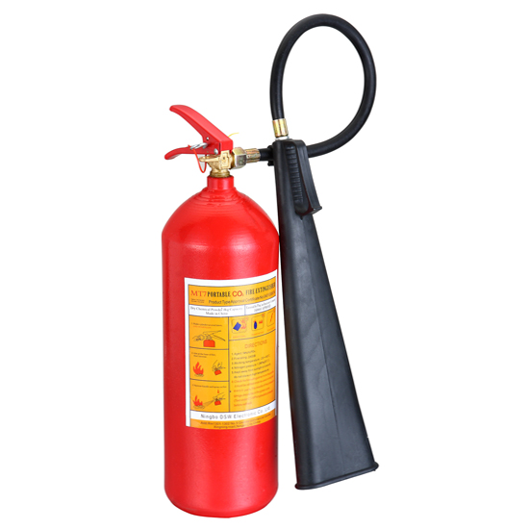
Phiếu học tập
Có nhiều loại bình chữa cháy, hình bên là một loại bình chữa cháy chứa chất khí đã được hoá lỏng. Loại bình này dùng để dập tắt hiệu quả các đám cháy nhỏ, nơi kín gió. Ưu điểm của nó là không lưu lại chất chữa cháy trên đồ vật.
1.Trong bình có chứa phân tử chất khí gì?
2. Phân tử đó gồm những nguyên tố nào? Số lượng nguyên tử của mỗi nguyên tố trong phân tử chất khí này là bao nhiêu?

Slide 14
1.Trong bình có chứa phân tử khí Carbon dioxide.
2. - Phân tử khí Carbon dioxide gồm nguyên tố Carbon và nguyên tố Oxygen.
Trong phân tử khí Carbon dioxide có 1 nguyên tử Carbon và 2 nguyên tử Oxygen.
Trong bình chữa cháy khí Carbon dioxide (CO2) được nén ở dạng lỏng với nhiệt độ rất lạnh khoảng -79 độ C nên khi xịt sẽ tạo ra một luồng khí màu trắng rất lạnh giúp hấp thụ nhiệt và loãng khí oxygen làm tắt đám cháy.
Tuy nhiên vì nó rất lạnh nên nếu để tiếp xúc trên da thì có thể sẽ bị bỏng lạnh. Do vậy cần học cách sử dụng bình an toàn và thường xuyên kiểm tra bình chữa cháy.

Slide 15
Muốn biết được phân tử nào nặng hay nhẹ hơn thì ta cần phải xác định được khối lượng của chúng.
Khối lượng của một phân tử được tính như thế nào?

Slide 16
I. Phân tử
2. Tính khối lượng phân tử
H
S
C
H
H
H
O
O
H
H
a) Hydrogen
b) Sulfur dioxide
c) Methane
Hình 5.3. Hình mô phỏng phân tử các chất
Em hãy đề xuất cách tính khối lượng phân tử của mỗi chất ở Hình 5.3

Slide 17
I. Phân tử
2. Tính khối lượng phân tử
VD1: Khối lượng nguyên tử của oxygen bằng 16 amu. Phân tử khí oxygen gồm 2 nguyên tử oxygen sẽ có khối lượng phân tử bằng bao nhiêu?
Lời giải:
Khối lượng phân tử của oxygen là:
16 x 2 = 32 (amu)

Slide 18
I. Phân tử
2. Tính khối lượng phân tử
Khối lượng phân tử bằng tổng khối lượng các nguyên tử có trong phân tử
Ví dụ 2: Ammonia là chất khí không màu, mùi khai được ứng dụng trong nhiều lĩnh vực như: sản xuất nitric acid, các loại phân bón hoá học, làm nhiên liệu cho tên lửa,...
Khối lượng phân tử (KLPT) ammonia bằng:
14 + 1 x 3 = 17 (amu)
H
N
H
H
Hình 5.4. Hình mô phỏng phân tử ammonia

Slide 19
Luyện tập
Muối ăn có thành phần chính là sodium chloride. Phân tử sodium chloride gồm 1 nguyên tử sodium và 1 nguyên tử chlorine. Em hãy tính khối lượng phân tử của sodium chloride.
Lời giải:
Khối lượng phân tử của muối ăn là:
23 x 1 + 35,5 x 1 = 58,5 (amu)

Slide 20
Vận dụng
Đá vôi có thành phần chính là calcium carbonate.
Phân tử calcium carbonate gồm 1 nguyên tử calcium, 1 nguyên tử carbon và 3 nguyên tử oxygen. Tính khối lượng phân tử của calcium carbonate.
Hãy nêu một số ứng dụng của đá vôi.
Núi đá vôi

Slide 22
NHIỆM VỤ VỀ NHÀ
Trong nước rửa tay khô có thành phần chính là chất gì? Khối lượng phân tử của chất đó là bao nhiêu?
Nước rửa tay khô

Slide 23
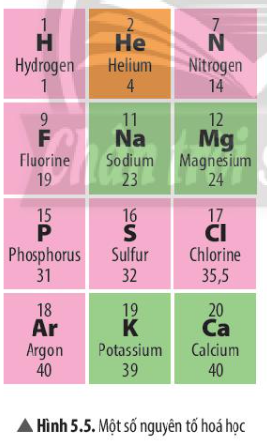
2. Đơn chất
Tìm hiểu về đơn chất
4. Dựa vào hình 5.5, cho biết tên các đơn chất được tạo thành từ nguyên tố hóa học tương ứng.
5. Ngoài các đơn chất tạo từ các nguyên tố ở hình 5.5, em hãy liệt kê thêm 2 đơn chất tạo thành từ nguyên tố kim loại và 2 đơn chất tạo thành từ nguyên tố phi kim khác.

Slide 24
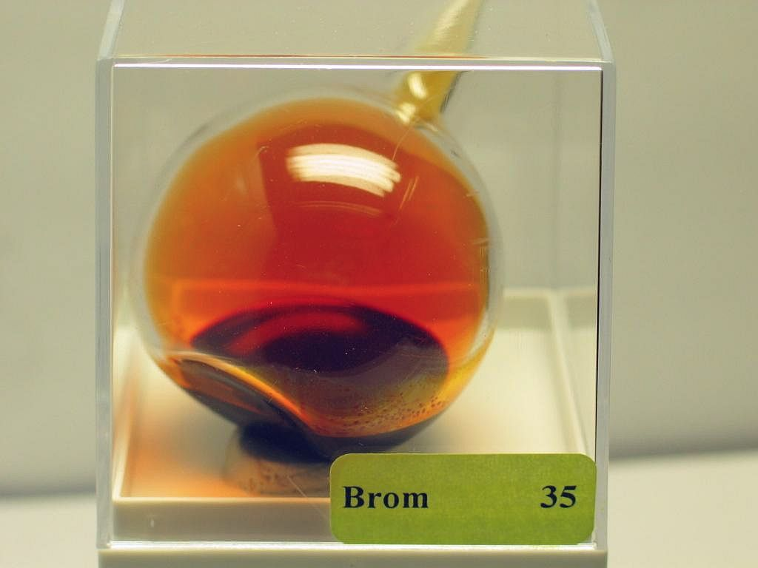
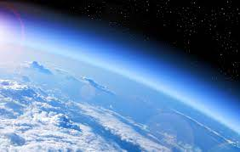
2. Đơn chất
Tìm hiểu về đơn chất
6. Quan sát hình 5.6, em hãy cho biết số nguyên tử và thành phần nguyên tố (có trong mỗi phân tử đơn chất)
Br
Br
O
O
O
a) Bình chứa bromine lỏng
b) Tầng ozone trong khí quyển
Hình 5.6. Một số đơn chất và hình mô phỏng đơn chất

Slide 25
II. Đơn chất
Tìm hiểu về đơn chất
Đơn chất là chất được tạo nên từ một nguyên tố hoá học.

Slide 26
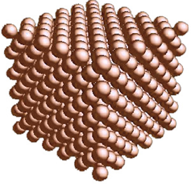
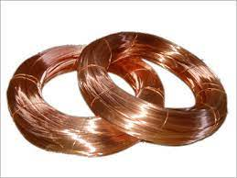
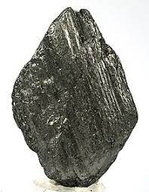
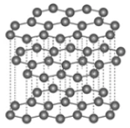
Mở rộng
Cu
Nguyên tử của nguyên tố kim loại tạo ra đơn chất kim loại
Với đơn chất kim loại, hạt hợp thành là nguyên tử, sắp xếp khít nhau theo một trật tự xác định và có vai trò như phân tử.
Các đơn chất kim loại có tính chất vật lí chung như: dẫn điện, dẫn nhiệt, có ánh kim,...
Cuộn dây đồng
C
Khí nitrogen, khí oxygen, sulfur, carbon (trong than chì),... không có các tính chất như kim loại. Các đơn chất này gọi là đơn chất phi kim.
Than chì
Đơn chất khí hiếm tồn tại trong tự nhiên dưới dạng đơn nguyên tử và là một dạng đặc biệt của phân tử.
Ne

Slide 27
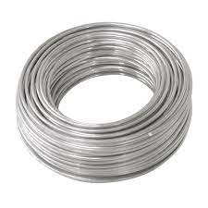
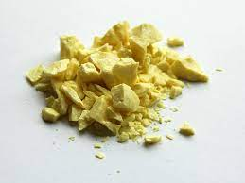
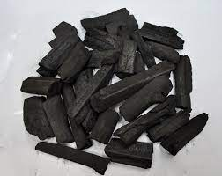
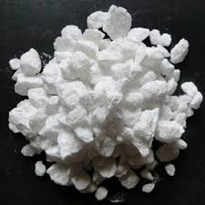
HOẠT ĐỘNG NHÓM
Mẫu vật nào được tạo ra từ phân tử đơn chất trong hình dưới đây? Cho biết nguyên tố tạo ra mỗi đơn chất đó.
a) Cuộn dây nhôm
b) Lưu huỳnh
c) Than gỗ
d) Đá vôi

Slide 28
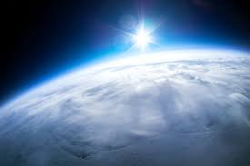
NHIỆM VỤ VỀ NHÀ
Khí quyển Trái Đất là lớp các chất khí bao quanh và được giữ lại bởi lực hấp dẫn của Trái Đất. Thành phần khí quyển gồm có nitrogen, oxygen, argon, carbon dioxide, hơi nước và một số chất khí khác (helium, neon, methane, hydrogen,...). Em hãy liệt kê các đơn chất có trong khí quyển. Tìm hiểu và cho biết đơn chất nào được dùng để bơm vào lớp ô tô thay cho không khí.

Slide 29
3. Hợp chất
Tìm hiểu về hợp chất
O
O
O
H
H
H
H
a) Hydrogen
b) Oxygen
c) Nước
Hình 5.7. Hình mô phỏng phân tử các chất
Quan sát Hình 5.7, em hãy cho biết phân tử chất nào là phân tử đơn chất, phân tử chất nào là phân tử hợp chất? Giải thích.

Slide 30
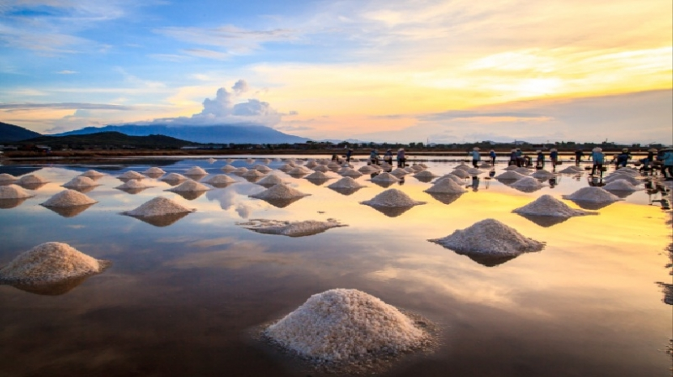
3. Hợp chất
8. Muối ăn là đơn chất hay hợp chất? Vì sao?
Na⁺
Cl⁻
Hình 5.8. Ruộng muối và hình mô phỏng phân tử muối ăn

Slide 31
3. Hợp chất
9. Hãy nêu một số ví dụ về phân tử hợp chất mà em biết và cho biết phân tử đó được tạo thành từ các nguyên tử của nguyên tố nào?
Trong hợp chất, nguyên tử của các nguyên tố kết hợp với nhau theo tỉ lệ và thứ tự nhất định.

Slide 32
3. Hợp chất
Ví dụ 3: Phân tử methane được tạo bởi 4 nguyên tử của nguyên tố hydrogen và 1 nguyên tử của nguyên tố carbon (Hình 5.9a); phân tử sulfur dioxide được tạo bởi 2 nguyên tử của nguyên tố oxygen và 1 nguyên tử nguyên tố sulfur (Hình 5.9b)
H
S
C
H
H
O
O
H
a)
b)
Hình 5.9. Hình mô phỏng phân tử methane (a) và sulfur dioxide (b)

Slide 33
3. Hợp chất
Hợp chất là chất được tạo nên từ hai hay nhiều nguyên tố hoá học.

Slide 34
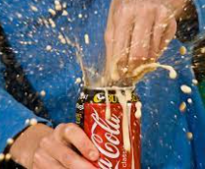
HOẠT ĐỘNG NHÓM
Carbon dioxide là thành phần tạo ra bọt khí trong nước giải khát có gas (hình dưới). Theo em, carbon dioxide là đơn chất hay hợp chất?
Lon nước giải khát có gas

Slide 35
TRÒ CHƠI: ONG VỀ TỔ

Slide 36
Câu 1: Chất được phân chia thành hai loại lớn là (1) và (2). Đơn chất được tạo nên từ một nguyên tố hóa học, còn (3) được tạo nên từ hai nguyên tố hóa học trở lên. (1), (2), (3) lần lượt là:
30
A. Phân tử, đơn chất, hợp chất
B. Đơn chất, hợp chất, hợp chất
C. Phân tử, hợp chất, hợp chất
D. Đơn chất, hợp chất, đơn chất

Slide 37
Câu 2: Để phân biệt phân tử của đơn chất và phân tử của hợp chất, ta dựa vào
A. Hình dạng phân tử.
B. Số lượng nguyên tử trong phân tử.
30
C. Số lượng nguyên tố hoá học tạo nên chất.
D. Khối lượng phân tử.

Slide 38
Câu 3: Cho các chất sau: oxygen, ammonia, carbon dioxide, hydrogen, nước, neon, nitrogen. Có bao nhiêu chất là đơn chất?
30
A. 3
B. 4.
C. 5
D. 6

Slide 39
Câu 4: Khối lượng phân tử của sulfur dioxide
(gồm 2 nguyên tử oxygen và 1 nguyên tử sulfur) là
30
A. 32 amu.
B. 44 amu.
C. 48 amu.
D. 64 amu.

Slide 40
Câu 5: Phân tử glucose được cấu tạo từ carbon, hydrogen, oxygen. Glucose là
30
A. kim loại.
B. phi kim.
C. đơn chất.
D. hợp chất.

Slide 41
Câu 6: Cho các phát biểu sau:
(1) Các kim loại đều là đơn chất.
(2) Các đơn chất đều là kim loại.
(3) Mỗi nguyên tố thường chỉ tạo ra một dạng đơn chất.
(4) Số lượng hợp chất lớn hơn rất nhiều so với đơn chất
30
A. 4.
B. 3.
C. 2.
D. 1.

Slide 42
4. Luyện tập
1. Hãy liệt kê 5 phân tử đơn chất và 5 phân tử hợp chất chứa 2 nguyên tố hoá học.
Lời giải:
5 phân tử đơn chất là:
- Khí hydrogen tạo bởi nguyên tố H.
- Khí oxygen tạo bởi nguyên tố O.
- Khí nitrogen tạo bởi nguyên tố N.
- Sodium tạo bởi nguyên tố Na.
- Helium tạo bởi nguyên tố He.
5 phân tử hợp chất là:
- Sulfur dioxide tạo bởi 2 nguyên tố S và O.
- Nước tạo bởi 2 nguyên tố H và O.
- Methane tạo bởi 2 nguyên tố C và H.
- Hydrogen chloride tạo bởi 2 nguyên tố H và Cl.
- Sodium oxide tạo bởi 2 nguyên tố Na và O.

Slide 43
4. Luyện tập
2. Hoàn thành bảng sau:
CHẤT | PHÂN TỬ ĐƠN CHẤT | PHÂN TỬ HỢP CHẤT | KHỐI LƯỢNG PHÂN TỬ
Phân tử carbon monoxide gồm 1 nguyên tử carbon và 1 nguyên tử oxygen
Phân tử calcium oxide gồm 1 nguyên tử calcium và 1 nguyên tử oxygen
Phân tử ozone gồm 3 nguyên tử oxygen
Phân tử nitrogen dioxide gồm 1 nguyên tử nitrogen và 2 nguyên tử oxygen
Phân tử acetic acid (có trong giấm ăn) gồm 2 nguyên tử carbon, 4 nguyên tử hydrogen và 2 nguyên tử oxygen
?
?
?
✓
28 amu
?
✓
?
?
56 amu
✓
48 amu
?
?
?
✓
46 amu
?
?
?
?
✓
?
?
60 amu

Slide 44
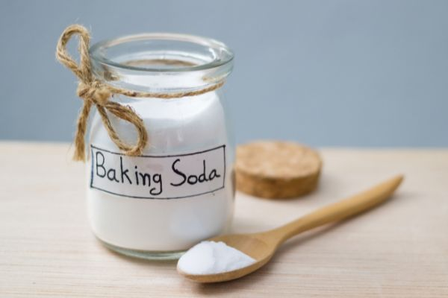
4. Luyện tập
3. Baking soda là một loại muối được ứng dụng rộng rãi trong nhiều ngành như: thực phẩm, dược phẩm, công nghiệp hoá chất.
a) Baking soda là phân tử đơn chất hay phân tử hợp chất?
b) Baking soda có khối lượng phân tử bằng 84 amu. Quan sát hình mô phỏng phân tử baking soda (hình bên), cho biết phân tử baking soda có mấy nguyên tử X. Hãy xác định khối lượng nguyên tử X và cho biết X là nguyên tố nào?
O
O
X
C
H
O
Bột baking soda
và hình mô phỏng phân tử baking soda
Lời giải:
a) Baking soda được tạo từ 4 nguyên tố: C, H, O, X → Baking soda là phân tử hợp chất.
b) Khối lượng phân tử baking soda là: X + 12 + 16 x 3 + 1 = 84 (amu)
→ X = 23 (amu)
→ X là nguyên tố sodium (Na)

Slide 45
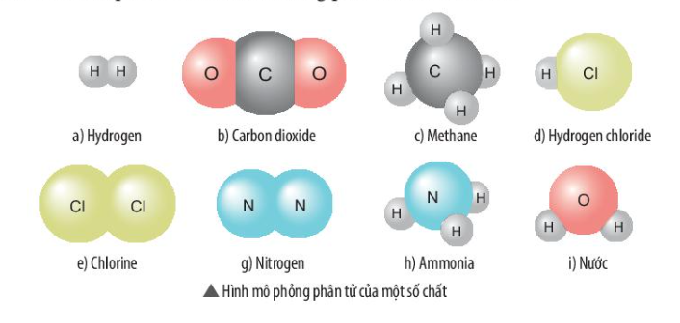
4. Luyện tập
4. Quan sát hình mô phỏng các phân tử sau, cho biết chất nào là đơn chất, chất nào là hợp chất. Tính khối lượng phân tử của các chất.
Lời giải:
Chất | a) | b) | c) | d) | e) | g) | h) | i)
Phân loại
KLPT (amu)
Đơn chất
Hợp chất
Hợp chất
Hợp chất
Đơn chất
Đơn chất
Hợp chất
Hợp chất
2
44
16
36,5
71
28
17
18

